Slide 1
Warum FIS MaPro ?
Hintergründe zur Nutzung des
Fachinformationssystems

Slide 2
FIS MaPro – Überblick
Instrument für die einheitliche Erhebung, Verwaltung und Auswertung von WRRL-Maßnahmen
Beinhaltet Maßnahmen zur Verringerung/Vermeidung von - punktuellen Einleitungen in die Gewässer - gewässerstrukturellen Defiziten - diffusen Einträgen (N, P und PSM) in die Gewässer

Slide 3
FIS MaPro – Überblick
Über 200 Benutzer: - HLUG, Regierungspräsidien, untere Wasserbehörden - zusätzlich Gastbenutzer mit lesendem Zugriff
verwaltete Maßnahmen in FIS MaPro (Stand 01.06.2015):
ca. 4.600 Morphologie/Struktur
ca. 2.800 Punktquellen
ca. 2.400 Maßnahmen zu diffusen Stoffeinträgen
(Beratungsmaßnahmen)

Slide 4
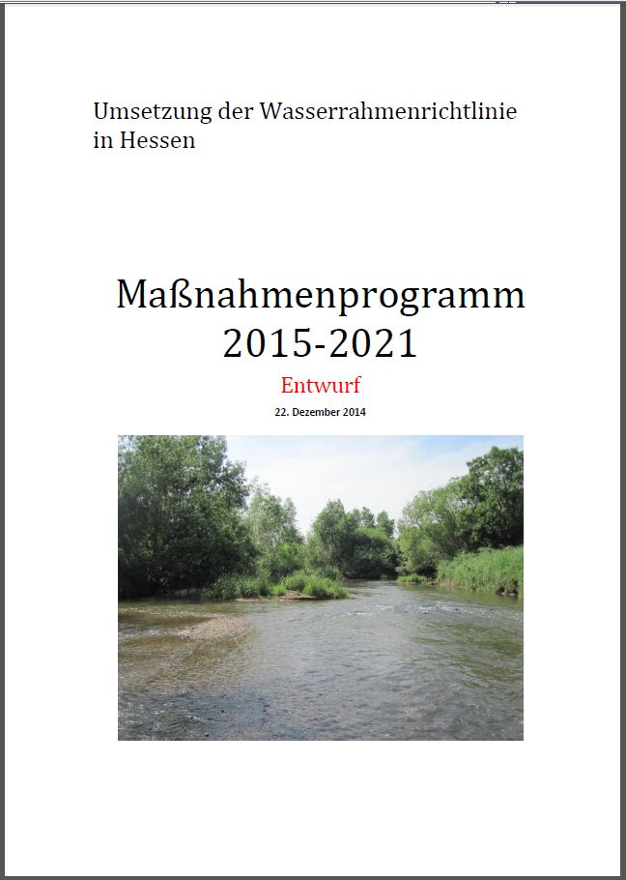
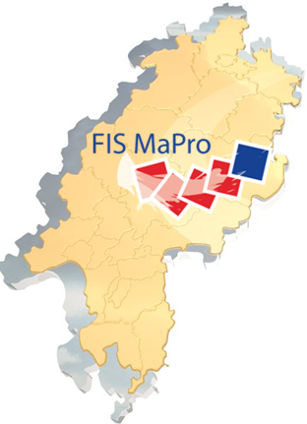
FIS MaPro – Grundlage für die Maßnahmenplanung

Slide 5
FIS MaPro – Grundlage für das Controlling
Abweichungen korrigieren
Gegenmaßnahmen ergreifen
Vorgesehene Maßnahmen nach dem Programm WRRL
Soll/Ist-Vergleich

Slide 6
FIS MaPro – Grundlage für die Haushaltsplanung

Slide 7
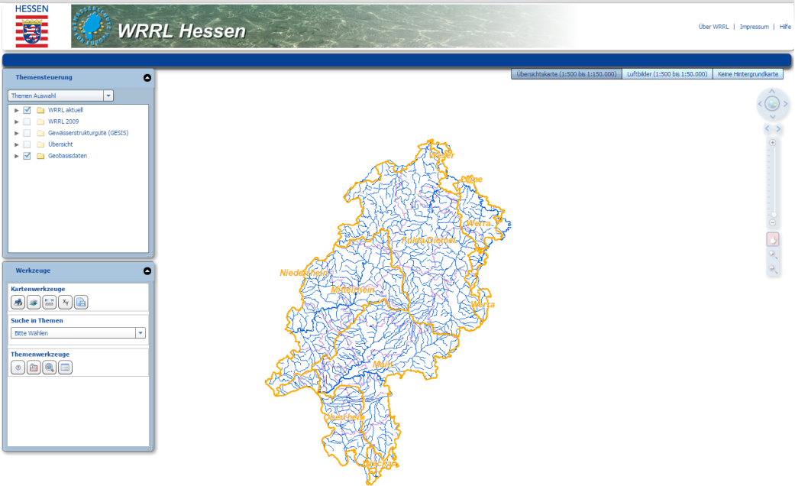
FIS MaPro – Grundlage für die Öffentlichkeitsbeteiligung

Slide 8
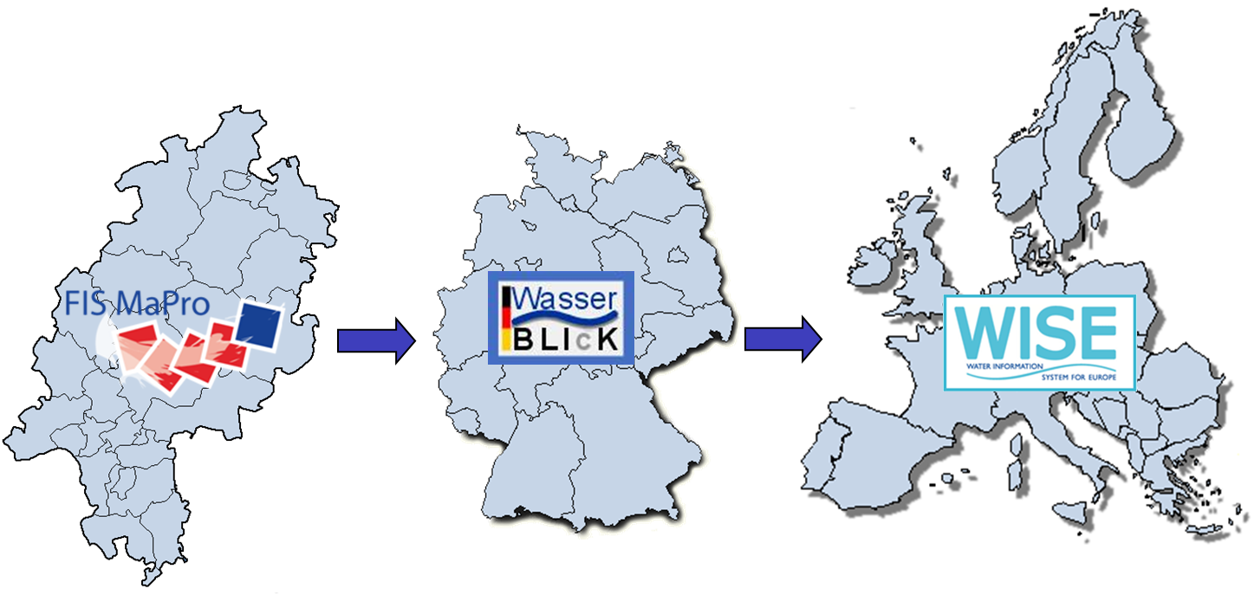
FIS MaPro – Grundlage für die Berichterstattung

Slide 9
FIS MaPro – Aktualisierung
Integration der aktuellen Wasserkörper der Bestandsaufnahme 2013/2014
Zuordnung der Maßnahmen den aktuellen Wasserkörpern (sofern es Änderungen an den Wasserkörperflächen und/oder Umkodierungen gab)
Bereitstellung der aktuellen Monitoringergebnisse pro Wasserkörper
Linearen Verortungen erfolgen zukünftig nicht mehr über die ID_GIS, stattdessen werden die Strecken über die Angaben „Von_Meter“ / „Bis_Meter“ / GEWÄSSERKENNZAHL angegeben. Die bisherigen Verortungen wurden bereits entsprechend „übersetzt“.

Slide 10
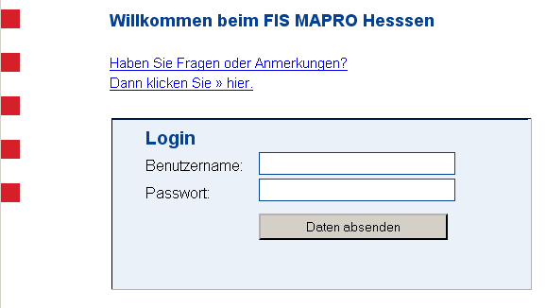
FIS MaPro – Zugang
Aufruf über URL: http://fismapro.wi.hlug.de/fismapro/
Benutzer: gast
Passwort: mapro123

